Slide 1
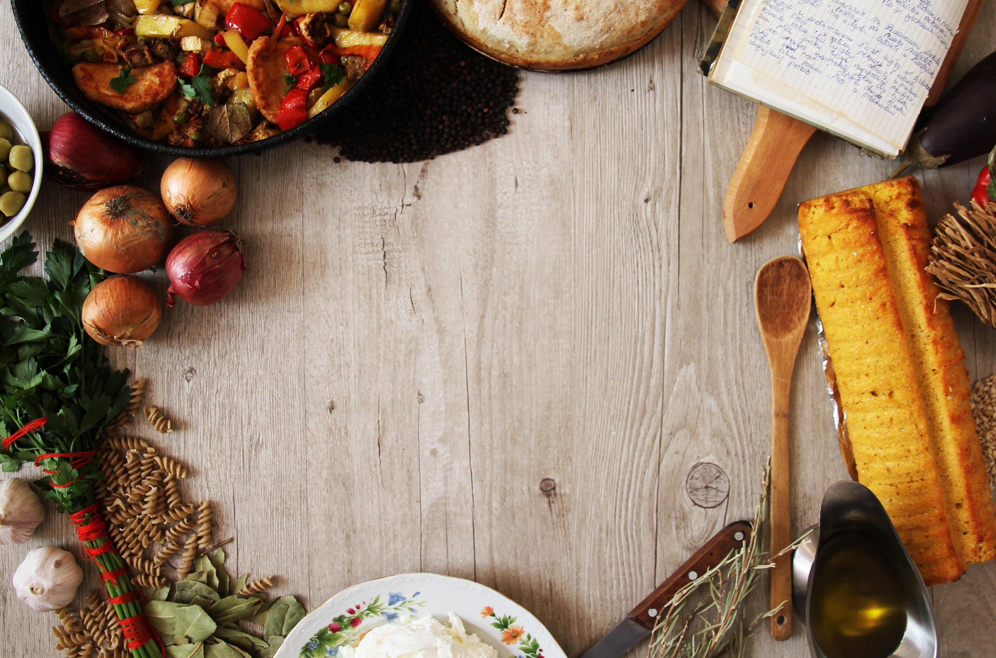
How to make food
ทำอะไรกินดี

Slide 2
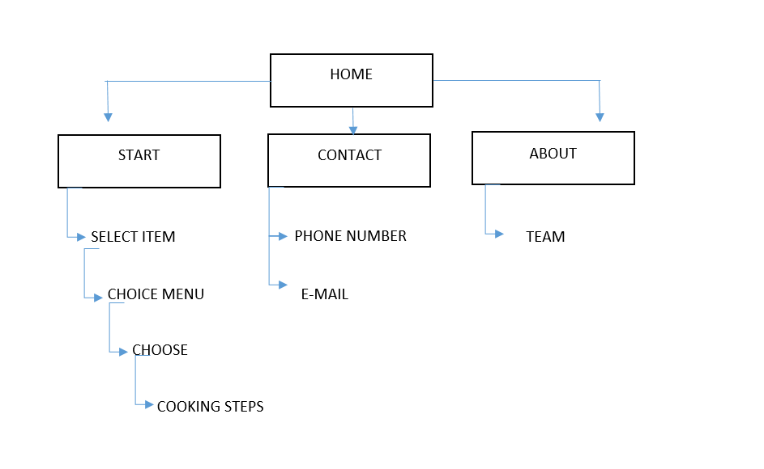
SITEMAP

Slide 3
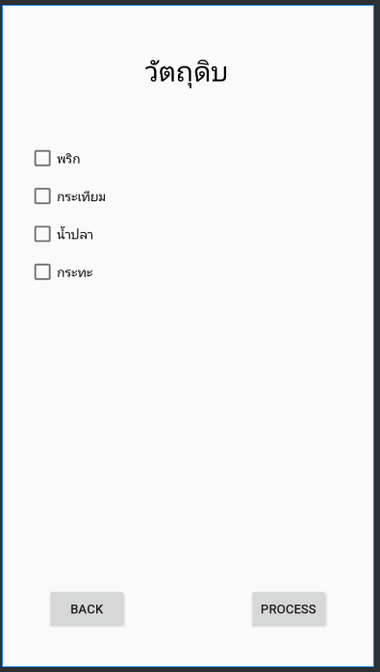
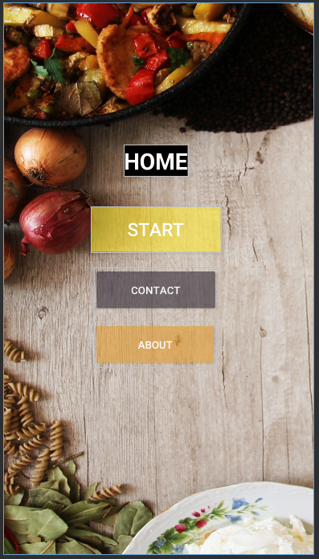
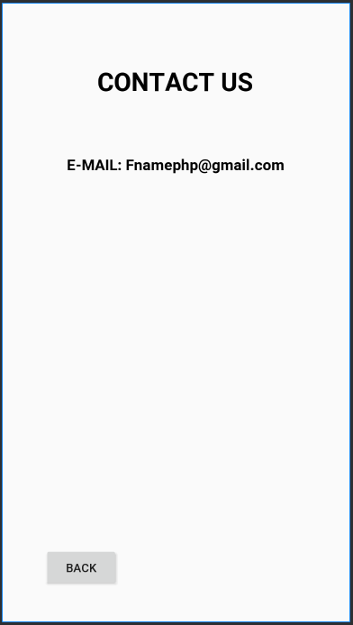
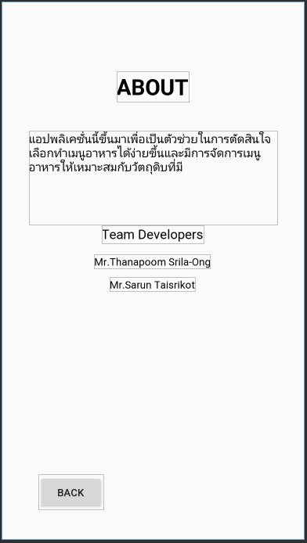
ทำการเลือกวัตถุดิบที่ต้องการ(หรือวัตถุดิบที่ผู้ใช้มี)
ติดต่อผู้ดูแลแอปพลิเคชั่น
หน้า About จะบอกเกี่ยวกับจุดประสงค์ของการทำแอปพลิเคชั่น

Slide 4
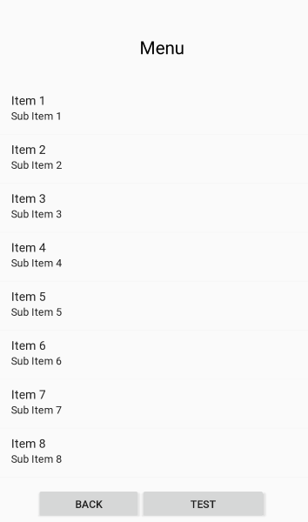
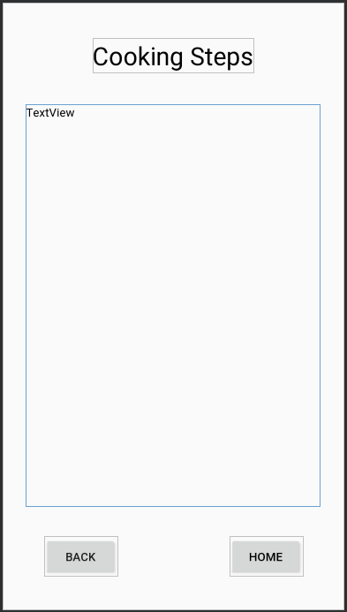
เมื่อทำการเลือกวัตถุดิบแล้ว จะส่งข้อมูลไปเข้าเงื่อนไข แล้วจะแสดงรายการอาหารออกมา
เมื่อทำการเลือกเมนูอาหารแล้ว จะแสดงวิธีกี่ทำอาหารออกมา
การเก็บข้อมูลจะใช้ SQLite

